Slide 1
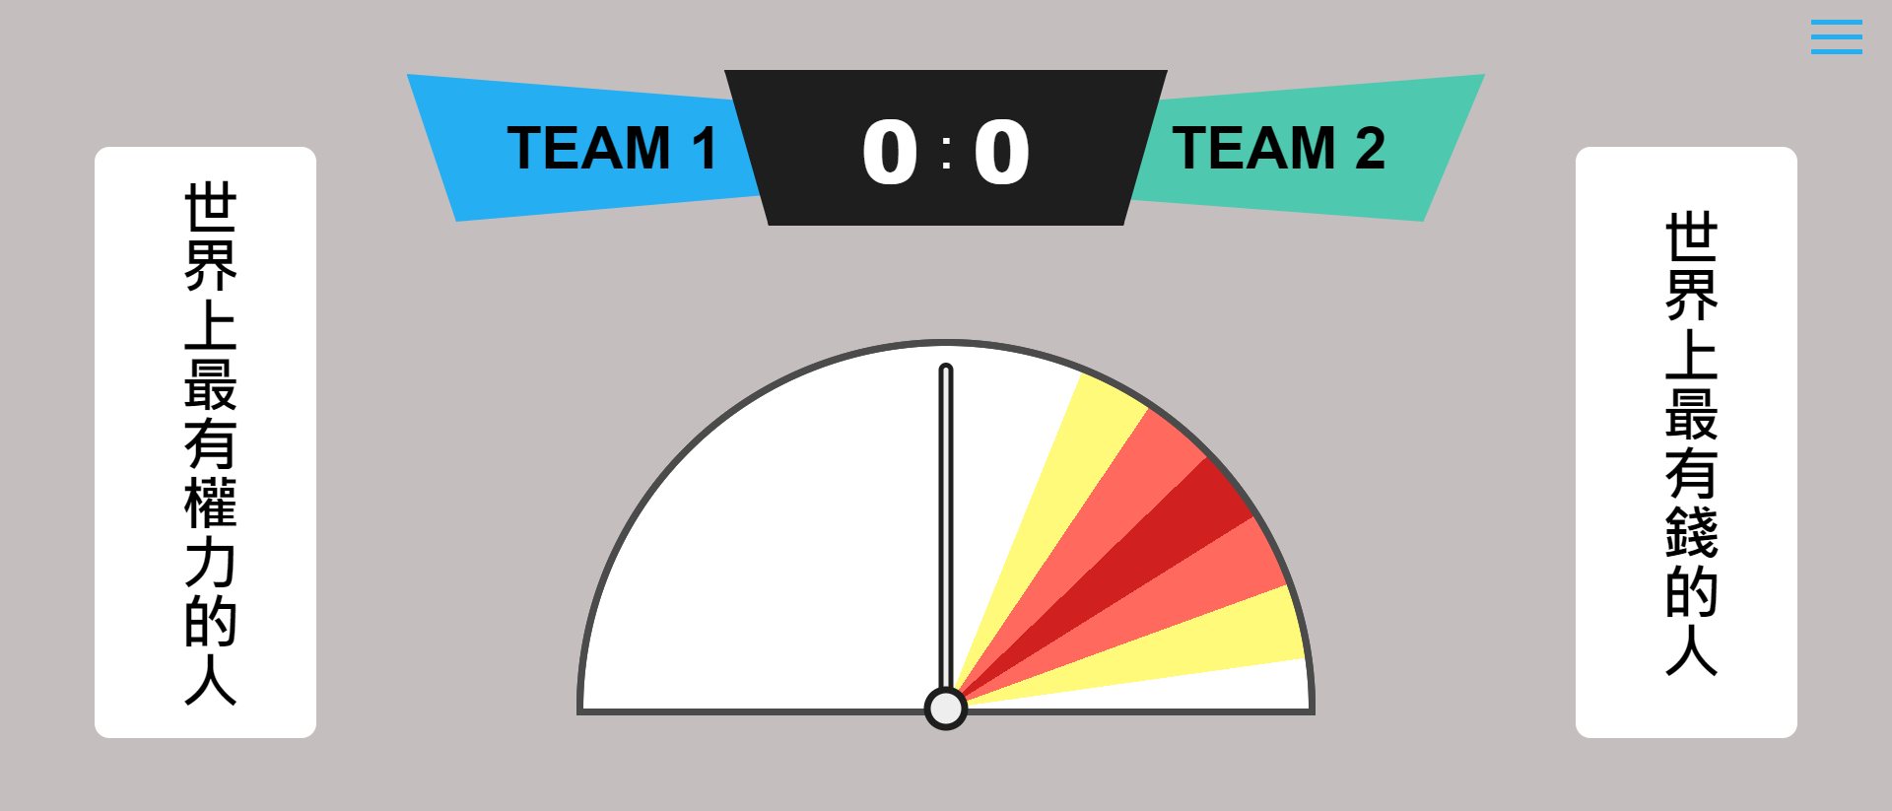
心電感應
遊戲人數：2人
遊戲時間：5-10分鐘
難易度：★ ★

Slide 2
遊戲步驟
隊長出題目
隊員猜刻度
分數結算

Slide 3
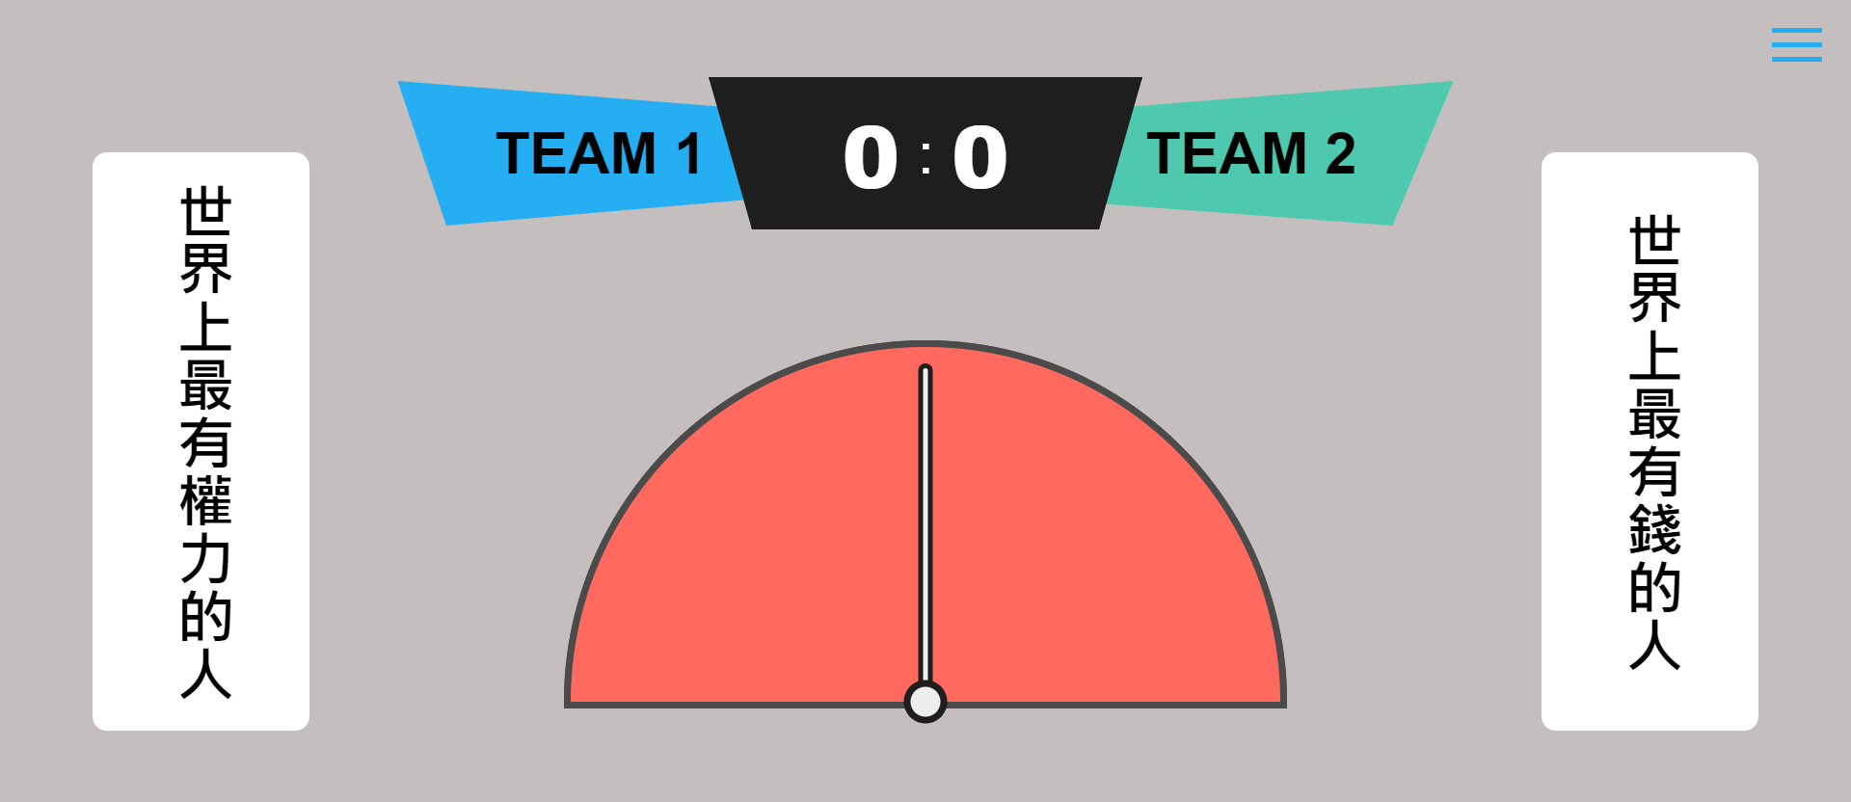
遊戲勝利條件
猜中指定區域得分，分數多者勝

Slide 4
遊戲步驟
隊長出題目

Slide 5
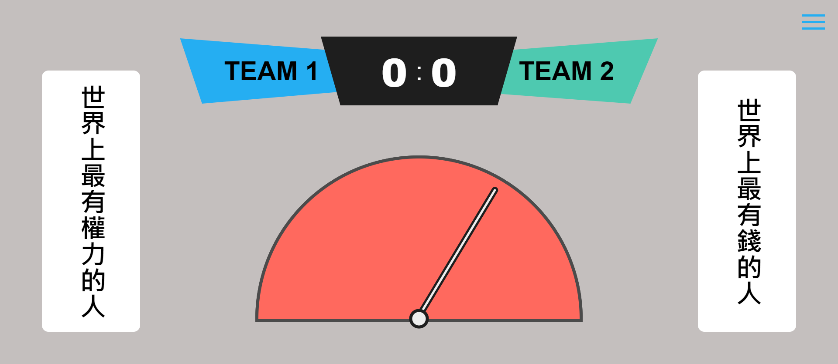
遊戲步驟
隊員猜刻度(左右鍵移動指針，Enter鍵秀結果)

Slide 6
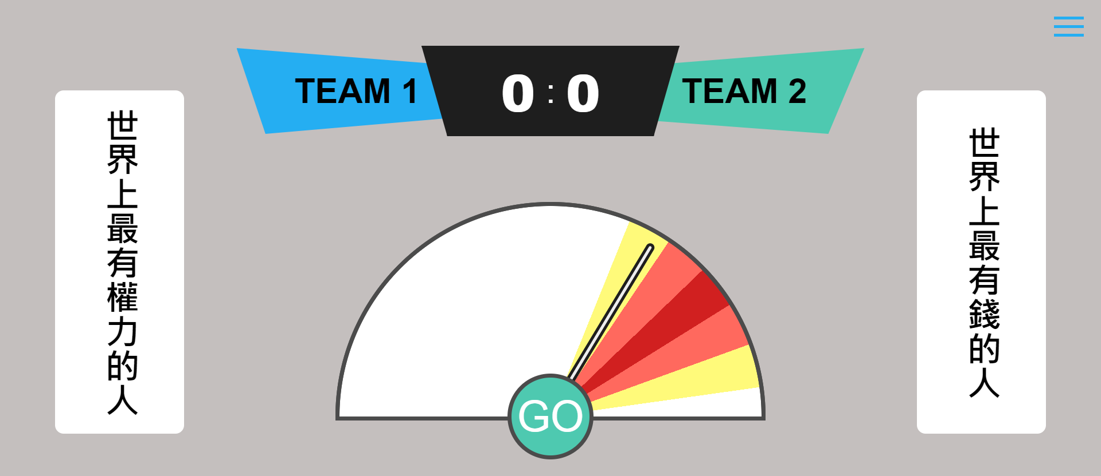
遊戲步驟
分數結算(+1, +2, +3) (加減號按鍵變更分數)

Slide 7
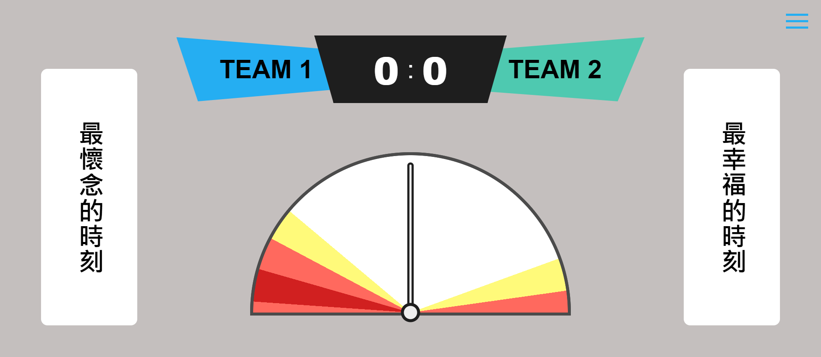
特殊情況
兩邊都有得分區域

Slide 8
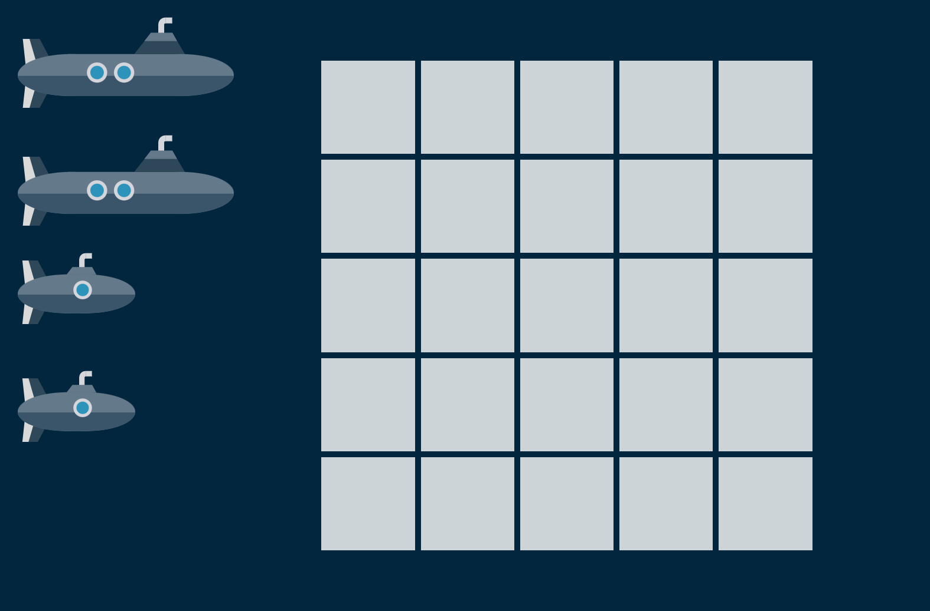
海戰棋
遊戲人數：2人
遊戲時間：5-10分鐘
難易度：★ ★

Slide 9
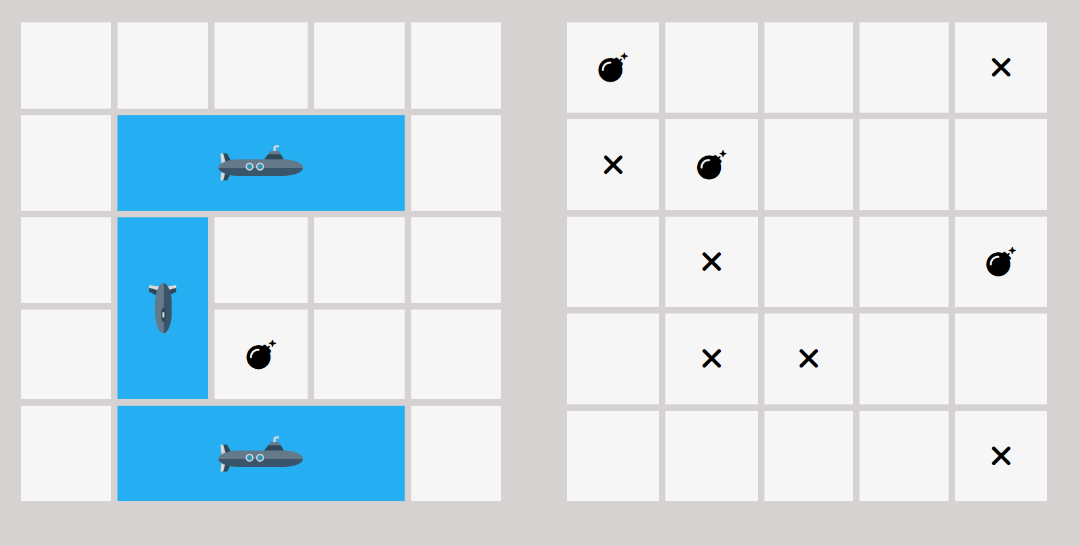
遊戲勝利條件
擊沉對方3艘以上船艦

Slide 10
遊戲步驟
放置船艦
放置炸彈並引爆

Slide 11
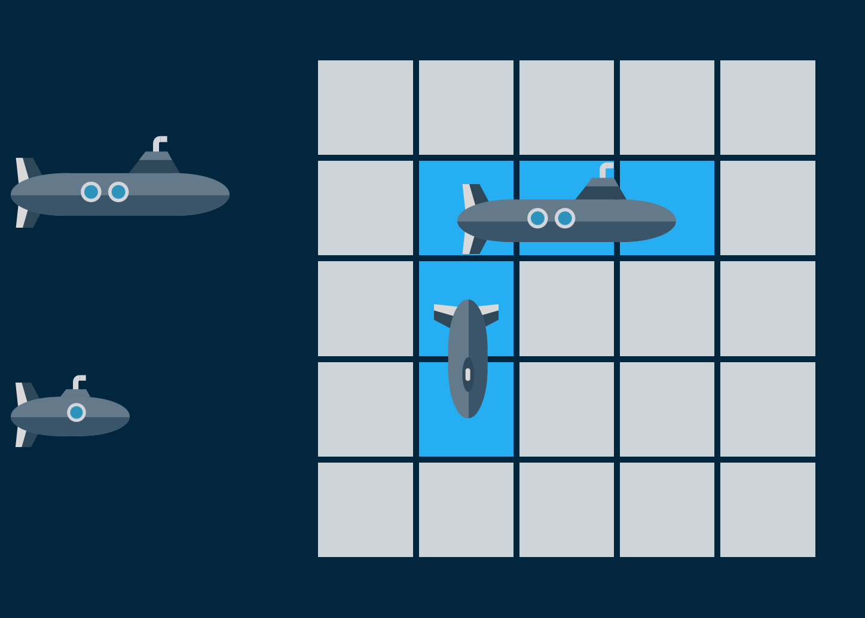
遊戲步驟
放置船艦
動作
拖曳：放置於方格內
單擊：旋轉船艦
雙擊：船艦回到起始位置

Slide 12
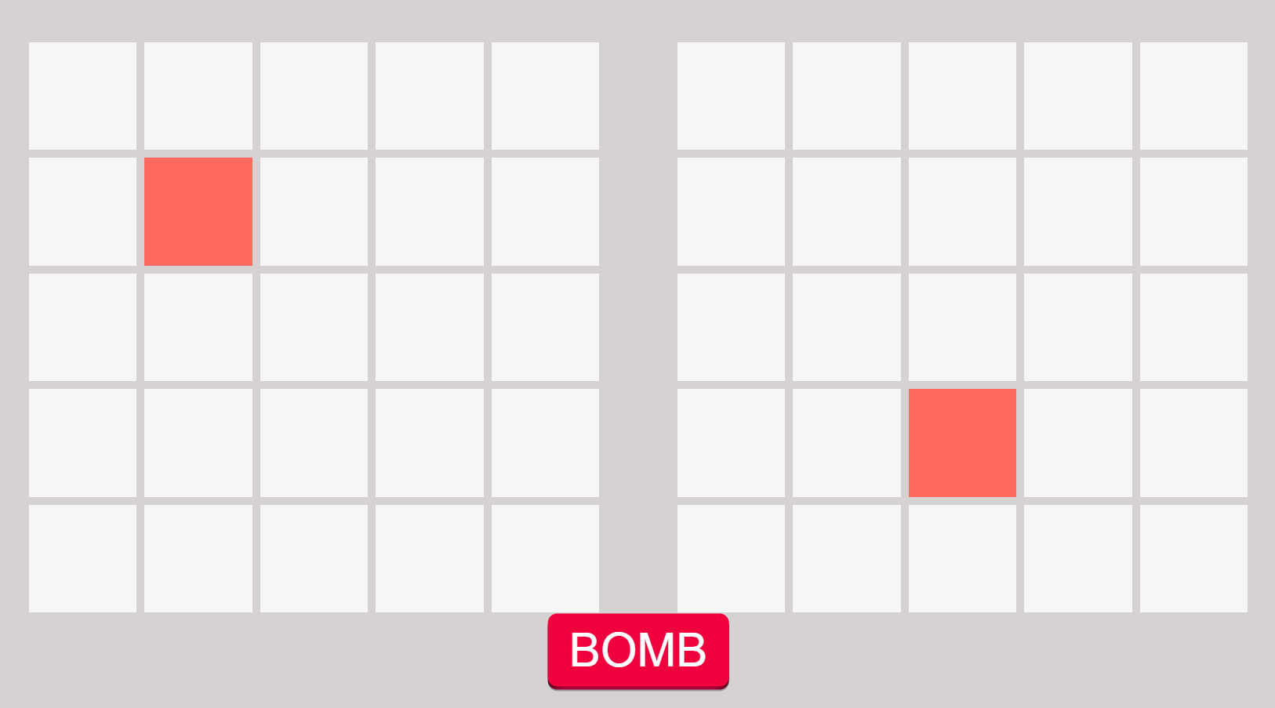
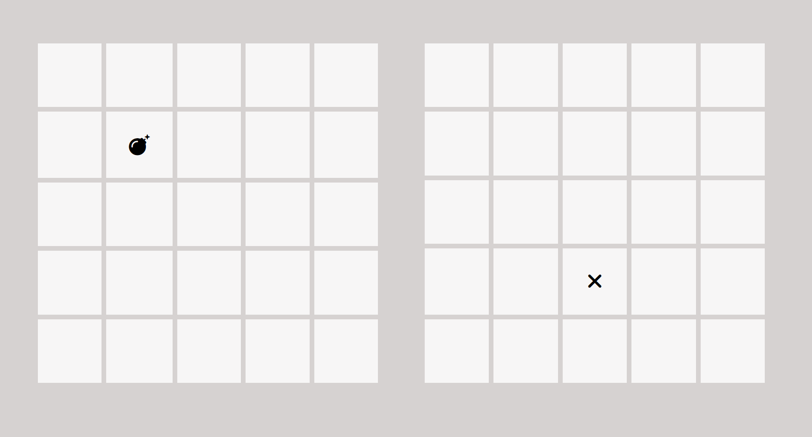
遊戲步驟
放置炸彈並引爆

Slide 13
spec
0 | 1 | 2 | 3 | 4
5 | 6 | 7 | 8 | 9
10 | 11 | 12 | 13 | 14
15 | 16 | 17 | 18 | 19
20 | 21 | 22 | 23 | 34
1 2 3 4 5 6
1 2 3 4 5 6
0 | 1 | 2 | 3 | 4
5 | 6 | 7 | 8 | 9
10 | 11 | 12 | 13 | 14
15 | 16 | 17 | 18 | 19
20 | 21 | 22 | 23 | 34

Slide 14
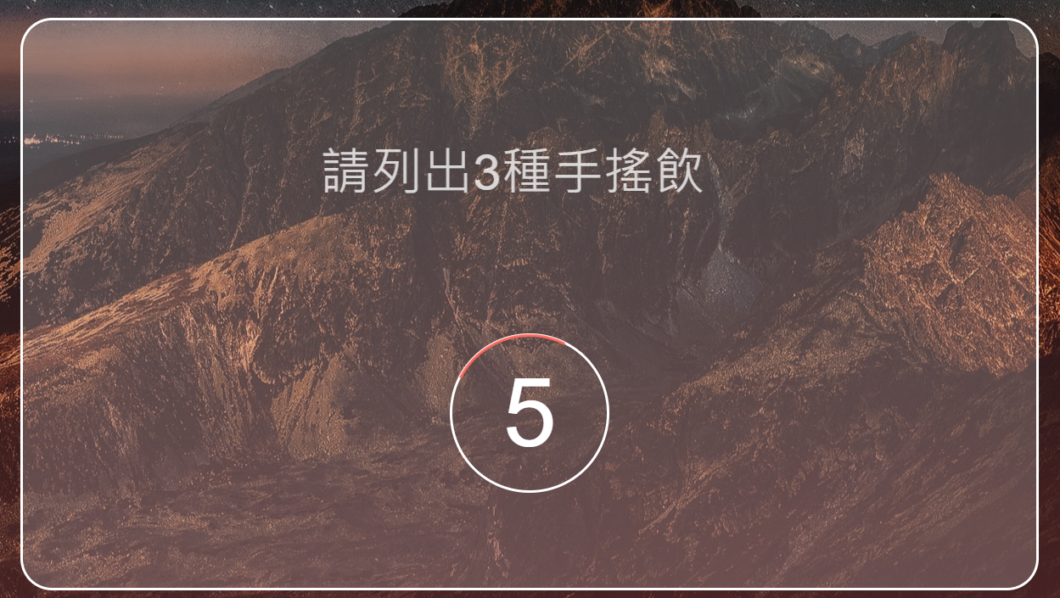
5秒反應力
遊戲人數：不限
遊戲時間：5-10分鐘
難易度：★

Slide 15
遊戲勝利條件
5秒內回答指定問題
題目皆為列出3個
相同類型項目

Slide 16
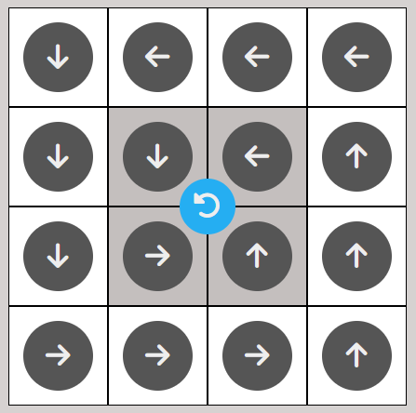
旋轉棋
遊戲人數：2人
遊戲時間：5-10分鐘
難易度：★ ★

Slide 17
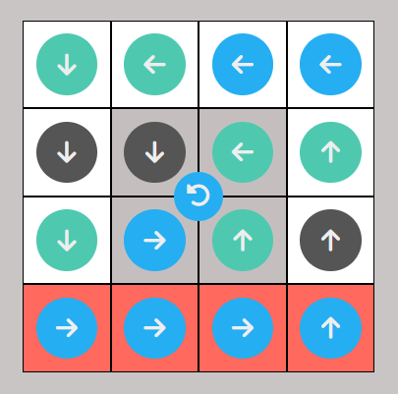
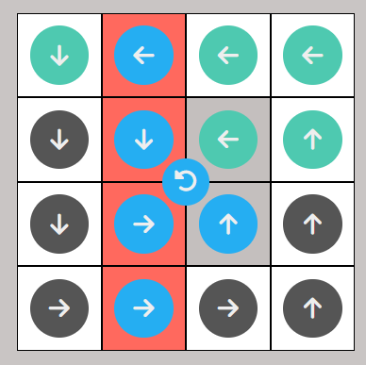
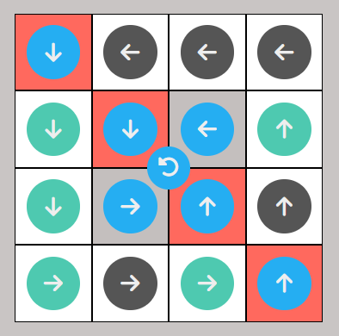
遊戲勝利條件
四點連線

Slide 18
遊戲步驟
(optional) 移動別人的棋子(僅上下左右一格)
放一個自己的棋子
(must) 旋轉棋盤

Slide 19
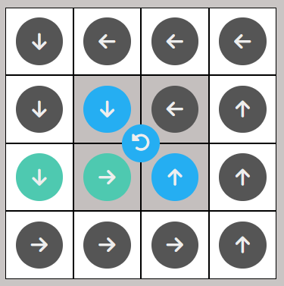
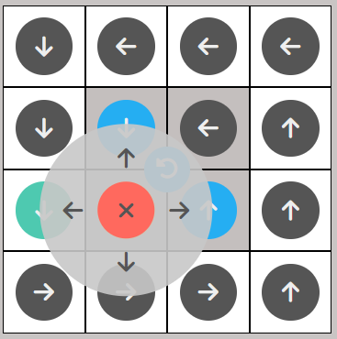
遊戲步驟
(optional) 移動別人的棋子(僅上下左右一格)

Slide 20
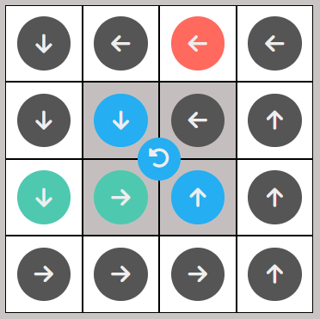
遊戲步驟
放一個自己的棋子

Slide 21
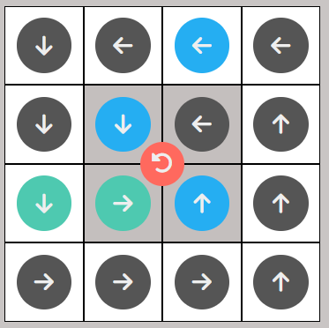
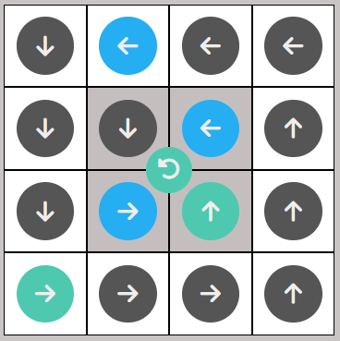
遊戲步驟
(must) 旋轉棋盤

Slide 22
SPEC
0 | 1 | 2 | 3
11 | 0 | 1 | 4
10 | 3 | 2 | 5
9 | 8 | 7 | 6
outer
inner

